Slide 1

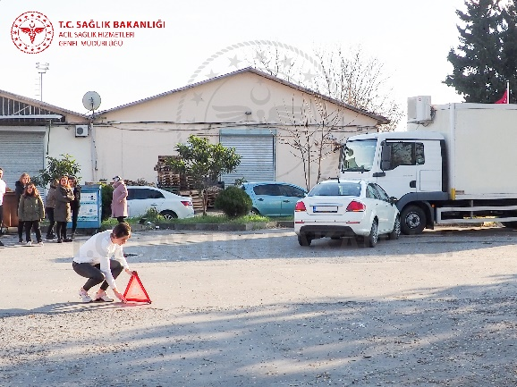
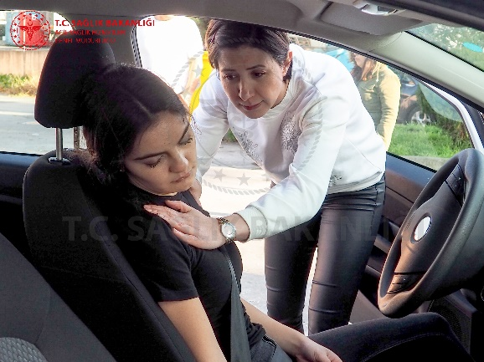
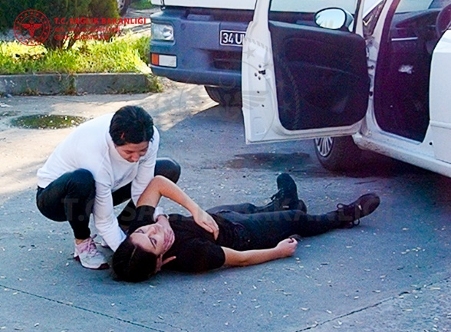
GENEL İLK YARDIM BİLGİLERİ

Slide 2

Amaç ve Öğrenim Hedefleri
Amaç;
Katılımcılar genel ilkyardım uygulamaları ile ilgili bilgi beceri ve tutum kazanacaklardır.
Öğrenim Hedefleri;
İlkyardımın tanımını söyleyebilmeli.
İlkyardımcının tanımını söyleyebilmeli.
İlkyardımcının özelliklerini sayabilmeli.
İlkyardımın amacını söyleyebilmeli.
İlkyardım uygulamasında rıza alınmasını açıklayabilmeli.
Acil durum tanımını söyleyebilmeli.
Acil durum ile başa çıkma basamaklarını sayabilmeli.
Derlenme (iyileşme, sabit yan yatış) pozisyonunu uygulayabilmeli.

Slide 3
Genel İlk Yardım Bilgileri Tanımlar
İlk yardım nedir;
Ani olarak ortaya çıkan hastalık veya yaralanma durumunda; kişinin hayatını korumak, sağlık durumunun kötüleşmesini önlemek ve iyileşmesine destek olmak amacıyla olay yerindeki mevcut imkanlarla uygulanan hızlı ve etkili müdahalelere ilk yardım denir.
İlk yardımcı kimdir;
Bakanlıkça belirlenen standartlara uygun eğitim alan ve aldığı eğitim çerçevesinde uygulamalar yapabilen, ilk yardımcı yetki belgesine sahip olan kişidir.

Slide 4
Genel İlk Yardım Bilgileri
Tanımlar
İlk yardımcının özellikleri neler olmalıdır;
Olay yeri genellikle insanların telaşlı ve heyecanlı oldukları ortamlardır. Bu durumda ilkyardımcı sakin ve kararlı bir şekilde olayın sorumluluğunu alarak gerekli müdahaleleri doğru olarak yapmalıdır.
Bunun için bir ilkyardımcıda aşağıdaki özelliklerin olması gerekmektedir;
İnsan vücudu ile ilgili temel bilgilere sahip olmalı.
Önce kendi can güvenliğini korumalı.

Slide 5
Genel İlk Yardım Bilgileri
Tanımlar
İlk yardımcının özellikleri neler olmalıdır;
Sakin, kendine güvenli ve pratik olmalı.
Eldeki olanakları değerlendirebilmeli.
Olayı anında ve doğru olarak haber verebilmeli (112 acil numarasını aramak veya aratmak).
Çevredeki kişileri organize edebilmeli ve onlardan yararlanabilmeli.
İyi bir iletişim becerisine sahip olmalıdır.

Slide 6
Genel İlk Yardım Bilgileri
Tanımlar
İlk yardımın amacı;
Hayatı korumak,
Sağlık durumunun kötüleşmesini önlemek,
İyileşmeye destek olmak,
En yakın sağlık kuruluşuna güvenle ulaşımın sağlanmasına yardımcı olmaktır.

Slide 7
Genel İlk Yardım Bilgileri İlk Yardım Uygulamasında Rıza Alınması
İlk yardımcı yasal ve etik bir sorun ile karşılaşmamak veya en aza indirmek için hasta/yaralının kendisinden veya 18 yaşından küçükse ebeveyninden ya da vasisinden rıza almalıdır.
Rıza alınırken;
18 yaşın altında olan hasta/yaralıda;
Varsa ebeveyninden veya vasisinden izin alınır.
Yardım teklifi reddedilirse yakınlarda kalınır ve 112 acil yardım numarası aranarak ambulans veya polis talebinde bulunulur.

Slide 8
Genel İlk Yardım Bilgileri İlk Yardım Uygulamasında Rıza Alınması
Bilinci yerinde olan hasta/yaralıda;
Bilinci yerinde olan hasta/yaralının ilk yardımı reddetme veya kabul etme hakkı olduğu unutulmamalıdır.
Rızanın veriliş şekli sözlü veya bir baş hareketi şeklinde de olabilir.
Rıza alırken ilk yardımcı olduğu söylenir ve ne yapılacağı açıklanır.
Hasta/yaralı yardımı reddederse yakınlarda kalınır ve 112 acil yardım numarası aranarak ambulans veya polis talebinde bulunulur.

Slide 9
Genel İlk Yardım Bilgileri İlk Yardım Uygulamasında Rıza Alınması
Bilinci yerinde olmayan hasta/yaralıda;
Bu durumda rıza alınmış kabul edilerek gerekli ilkyardım yapılır.
İlkyardım bilgi ve uygulamalarına uygun hareket edilir.
Sağlık ekibi gelinceye kadar hasta/yaralının yanında kalınır.

Slide 10
Acil Durum Nedir
Acil durum; Sağlık, yaşam, mülk veya çevre için acil risk oluşturan durumları ifade eden ve çoğu zaman kötüleşmeyi önlemek için acil müdahale gerektiren durumlardır.
Devrilen ya da çok sayıda aracın dahil olduğu trafik kazaları, olay yerindeki kanlı manzaralar, normal dışı sesler ve olay yerinde sıkıntılı veya panik davranışlar gösteren kişilerin varlığı acil durum olarak kabul edilmelidir.

Slide 11
Acil Durum ile Başa Çıkma
Acil bir durumda aşağıdakiler yapılır;
Olay yerinin güvenli hale getirilmesi (Olay yeri değerlendirme).
Hasta/yaralı kişinin durumunun değerlendirilmesi.
Adım 1: Birincil kontrolün gerçekleştirilmesi;
a-Yanıtın (Bilincin) değerlendirilmesi;
-Yanıt veren hasta/yaralıda.
-Yanıt vermeyen hasta/yaralıda.
b-Birincil kontrol ne zaman sonlandırılmalıdır.
Adım 2: Tüm vücudun baştan sona yeniden değerlendirilmesi.
Adım 3: Hasta/yaralının hikayesinin alınması.

Slide 12
Acil Durum ile Başa Çıkma
Yardım çağrısı (112 acil yardım numarasının aranması);
a- 112 acil yardım numarasının arandığı durumlar.
b- 112 acil yardım numarasının aranmasında dikkat edilecekler.
4. İlk yardımın sağlanması.

Slide 13
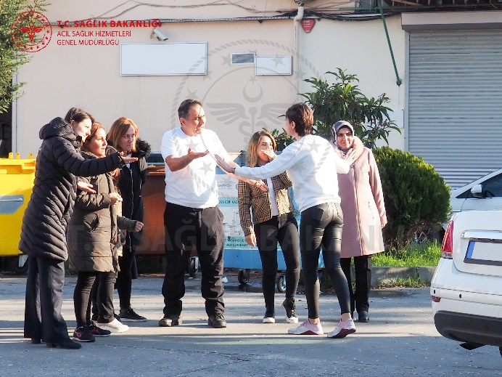
Acil Durum ile Başa Çıkma
1) Olay Yerinin Güvenli Hale Getirilmesi (Olay Yeri Değerlendirme)
Hasta/yaralıya müdahale etmeden önce olay yerinin ilk yardımcı, hasta/yaralı ve çevredeki insanlar acısından güvenli olup olmadığı mutlaka kontrol edilmelidir. İlk yardımcının can güvenliğinin her zaman önce geldiği unutulmamalıdır.

Slide 14
Acil Durum ile Başa Çıkma
1) Olay Yerinin Güvenli Hale Getirilmesi (Olay Yeri Değerlendirme)
İlk yardımcının yapması gerekenler aşağıda sıralanmıştır;
Olayın ne olduğu anlaşılmaya çalışılır.
Olay yerinde ilkyardımcıyı tehlikeye düşürecek bir durum varsa ortamdan uzaklaşılır (yeteri kadar uzakta olunduğundan emin olunur).
Hasta/yaralı ve olay yerindeki diğer insanları korumak için alınması gereken önlemler varsa alınır ve gerekli uyarılar yapılır.

Slide 15
Acil Durum ile Başa Çıkma
1) Olay Yerinin Güvenli Hale Getirilmesi (Olay Yeri Değerlendirme)
d)Trafik, yangın, elektrik kabloları vb. yönünden bir tehdit olup olmadığı değerlendirilir ve risk varsa gerekli önlemler alınır.
e) Olay yeri tehlikeli ve güvensiz ise 112 acil yardım numarası aranır.
f) İlk yardımcı olarak trafik kazasına müdahale ediyorsanız;
Olay yeri güvenliği acısından yukarıdaki önerilere ilave olarak;
Tüm müdahaleler trafik kurallarına uygun olarak yapılır.
Olay yerinde yardımcı olabilecek kişiler varsa, trafikteki sürücü ve yayaları uyarmaları istenir.

Slide 16

Acil Durum ile Başa Çıkma
1) Olay Yerinin Güvenli Hale Getirilmesi (Olay Yeri Değerlendirme)
Mümkünse sürücüler için kazanın her iki tarafına (ön ve arka) şehir içi en az 30 metre, şehirlerarası ise en az 150 metre mesafeye uyarı işaretleri yerleştirilir.
Müdahale sonrasında yerleştirilen uyarı işaretlerinin kaldırılması unutulmamalıdır.
112 acil yardım numarası aranarak yardım istenir.
Kazaya karışan araçların motorları kapatılır, hareket etmelerini önlemek için el frenleri çekilir ve ayrıca, lastiklere de hareket etmemeleri için takoz benzeri bir engel koyulur.
30m/ 150 m

Slide 17
Acil Durum ile Başa Çıkma
1) Olay Yerinin Güvenli Hale Getirilmesi (Olay Yeri Değerlendirme)
DİKKAT !!!
Genel bir kural olarak, hasta/yaralı zorunlu olmadıkça hareket ettirilmemelidir.
Ancak;
Hasta/yaralı kişinin olay yerinde bırakılması daha fazla tehlike oluşturuyorsa,
Olay yeri güvenli hale getirilemiyorsa,
112 acil yardım ekibi yakın zamanda gelemeyecekse ilk yardımcı kendisini tehlikeye atmadan ve taşıma tekniklerini kullanarak hasta/yaralıyı hareket ettirebilir.

Slide 18
Acil Durum ile Başa Çıkma
2. Hasta/yaralı kişinin durumunun değerlendirilmesi
Panik havasının hakim olduğu acil durumlarda ne yapılacağını ve ne yapılamayacağını bilmek son derece önemlidir.
Değerlendirme belli bir sıra ve 3 (üç) adımda yapılmalıdır;
Bunlar sırası ile;
Adım 1: Birincil kontrolün gerçekleştirilmesi
Adım 2: Tüm vücudun baştan sona yeniden değerlendirilmesi
Adım 3: Hasta/yaralının hikayesinin alınması

Slide 19
Acil Durum ile Başa Çıkma
2. Hasta/yaralı kişinin durumunun değerlendirilmesi
Adım 1: Birincil kontrolün gerçekleştirilmesi;
Birincil kontrol ilk izlenim ile başlar. Bu aşamada aşağıdaki sorulara yanıt aranır;
Kişi hasta mı, yaralı mı?
Kişi açıkça yanıt veriyor mu yoksa vermiyor mu? Bu önemlidir. Çünkü, bilincin bozulduğu durumlar genellikle yaşamı tehdit eder.
Kişi belirgin bir şekilde yeterli veya normal nefes alıyor mu? Nefes almanın bozulduğu durumlar genellikle yaşamı tehdit eder. Kişi konuşabiliyorsa büyük olasılıkla yeterince nefes alıyordur.

Slide 20
Acil Durum ile Başa Çıkma
2. Hasta/yaralı kişinin durumunun değerlendirilmesi
Adım 1: Birincil kontrolün gerçekleştirilmesi;
Kanama belirtileri (kan fışkırması, kanlı giysiler veya yerde kan birikimi) var mı? Ancak vücudun içinde de kanama olabileceği ve kan kaybı görülmese dahi hayati tehlike oluşturabileceği de unutulmamalıdır.
İlk yardımcının, kişinin kanına veya diğer vücut sıvılarına temas etme ihtimali var mı? (Eğer varsa müdahale öncesi gerekli önlemleri aldığınızdan emin olunmalıdır).
Olay yerinde ilk yardımcı, hasta/yaralı veya çevredekiler için tehlike var mı?

Slide 21
Acil Durum ile Başa Çıkma
2. Hasta/yaralı kişinin durumunun değerlendirilmesi
Adım 1: Birincil kontrolün gerçekleştirilmesi;
1. a-Yanıtın (Bilincin) değerlendirilmesi;
Hasta/yaralı hareketsiz ise, hafifçe omuzlarına dokunulur ve uyuyan bir kimseyi uyandırabilecek kadar yüksek bir sesle “İyi misiniz?” diye sorulur.
Sonraki kontrollerin nasıl ve hangi sırada gerçekleştirileceği büyük ölçüde bu sorunun cevabına bağlıdır. Değerlendirmenin yanıt veren ve yanıt vermeyen şeklinde iki temel sonucu vardır.

Slide 22
Acil Durum ile Başa Çıkma
2. Hasta/yaralı kişinin durumunun değerlendirilmesi
Adım 1: Birincil kontrolün gerçekleştirilmesi;
Yanıt veren hasta/yaralıda;
“İyi misiniz?” sorusuna cevap veren, inleyen veya hareket eden hasta/yaralı yanıtlı olarak kabul edilir. Ancak yanıt alınmasına rağmen hasta/yaralıda hava yolu tıkanıklığı, ciddi kanama, kalp krizi, şokun erken aşamaları veya başka bir ciddi durumun da olabileceği unutulmamalıdır. Bu durumların her biri gerçek birer acil durum olarak kabul edilmeli ve bunlardan herhangi birinden şüphe edildiğinde 112 acil yardım numarası aranarak ya da aratılarak yardım istenmelidir.

Slide 23
Acil Durum ile Başa Çıkma
2. Hasta/yaralı kişinin durumunun değerlendirilmesi
Adım 1: Birincil kontrolün gerçekleştirilmesi;
İlk yardımcı yanıt veren hasta/yaralıda aşağıdaki adımları izlemelidir;
Hasta/yaralının bilinci yerinde ise ilk olarak ilkyardımcı kendisini tanıtır.
Mümkünse göz teması kurulur ve ilk yardımcı olduğu söylenir.
Ne yapılacağı açıklanır ve ilkyardım için izin istenir.
Aşağıdaki sorular sorularak hasta/yaralının hatırlama yeteneği değerlendirilir;
Adınız nedir?
Nerede olduğunuzu biliyor musunuz?
İçerisinde bulunduğumuz ay ve yıl nedir?
Size ne oldu?

Slide 24
Acil Durum ile Başa Çıkma
2. Hasta/yaralı kişinin durumunun değerlendirilmesi
Adım 1: Birincil kontrolün gerçekleştirilmesi;
İlk yardımcı yanıt veren hasta/yaralıda aşağıdaki adımları izlemelidir;
Gerekli ise 112 acil yardım numarası aranarak yardım istenir,
Hasta/yaralının hareket ettirilmesinde sakınca yoksa getirilir. (Örneğin; uzanmak, sabit bir nesneye yaslanmak),
Kanamanın olup olmadığı kontrol edilir ve ciddiyeti değerlendirilir,
Hasta/yaralının solunumu izlenir; anormal solunum sesleri (hırıltılı solunum) ve solunum hızı kontrol edilir,
Hasta/yaralı derlenme pozisyonuna getirilir.
Yanıt vermeyen hasta/yaralıda:
“İyi misiniz?” sorusuna cevap vermeyen, inlemeyen veya hareket etmeyen hasta/yaralı yanıtsız olarak kabul edilir.

Slide 25
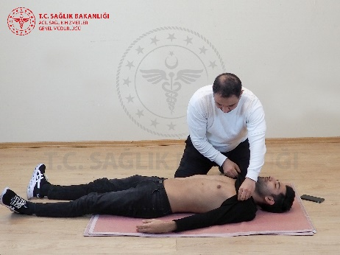
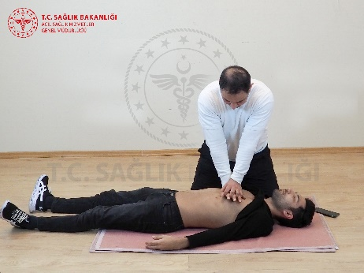
Acil Durum ile Başa Çıkma
2. Hasta/yaralı kişinin durumunun değerlendirilmesi
Adım 1: Birincil kontrolün gerçekleştirilmesi;
Bu durumda ilk yardımcı aşağıdaki adımları izlemelidir;
112 acil yardım numarası aranır veya aratılarak yardım istenir.
Hasta/ yaralı düz sağlam bir yüzeye yatırılır ve düzenli solunumunun olup olmadığını anlayabilmek için göğsüne bakılarak yükselme ve alçalma hareketleri kontrol edilir. Herhangi bir hareket görülemiyorsa kişi nefes almıyordur (Nefes alma ile iç çekme tarzında olan göğüs hareketleri birbirine karıştırılmamalıdır). Bu aşamada artık zaman kaybetmeden Temel Yaşam Desteğine başlanır.

Slide 26
Acil Durum ile Başa Çıkma
2. Hasta/yaralı kişinin durumunun değerlendirilmesi
Adım 2: Tüm vücudun baştan sona yeniden değerlendirilmesi;
Bu aşamada birincil kontrolü takiben hasta/yaralının tüm vücudu baştan sona yeniden değerlendirilmeli ve hayatı tehdit eden bir durum saptanması durumunda hemen düzeltilmelidir.

Slide 27
Acil Durum ile Başa Çıkma
2. Hasta/yaralı kişinin durumunun değerlendirilmesi
Adım 2: Tüm vücudun baştan sona yeniden değerlendirilmesi;
Yaralanmanın ciddi olduğunu düşündüren bilgiler dikkate alınmalıdır. Bunlar;
• Kişinin boyunun 3 (üç) katından daha yüksekten düşmesi,
• Kişinin boyu kadar veya daha yüksekten baş üstü düşmesi,
• Araç çarpışmalarında fırlama, yuvarlanma, yüksek hız, motosiklet veya bisiklet ile çarpışma,
• Bilinç değişikliğine neden olan baş yaralanmaları,
• Baş, göğüs veya karın yaralanmaları (örneğin; bıçak veya ateşli silah),

Slide 28
Acil Durum ile Başa Çıkma
2. Hasta/yaralı kişinin durumunun değerlendirilmesi
Adım 2: Tüm vücudun baştan sona yeniden değerlendirilmesi;
Yaralanmanın ciddi olduğunu düşündüren bilgiler dikkate alınmalıdır. Bunlar;
Büyük yanık yarası,
Aynı araç içerisindeki bir yolcunun nefes veya soluk almayan bir yolcunun olduğu çarpışmalar,
Aracın yayalara çarpmasıdır.
Önemli yaralanma nedenlerine ek olarak, baş-boyun yaralanması olan bir kişinin aksi kanıtlanmadıkça omurga yaralanması olduğu da varsayılmalıdır.

Slide 29
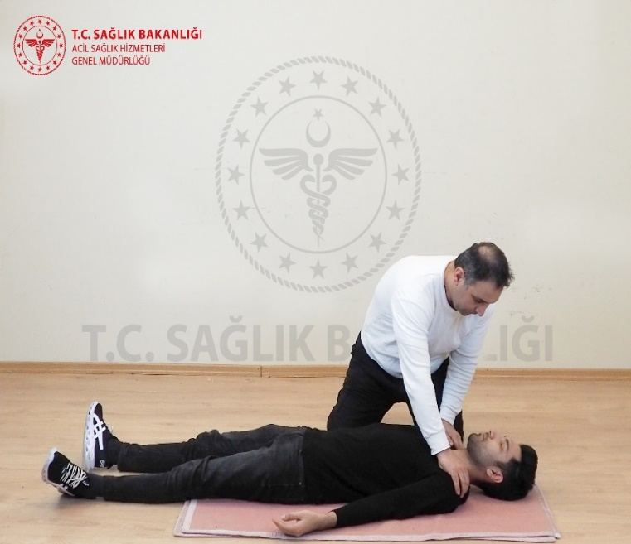
Acil Durum ile Başa Çıkma
2. Hasta/yaralı kişinin durumunun değerlendirilmesi
Adım3:Hasta/yaralının hikayesinin alınması;
Yaralanma nedenini belirlemek için, hasta/yaralıdan neler olduğunu ayrıntılı olarak açıklaması istenmelidir. Hasta/yaralı kişiye sorulması gereken soruların başında; “Sorun nedir?”, “Size ne oldu?” ve “Herhangi bir yerin incindi mi? yer alır.

Slide 30
Acil Durum ile Başa Çıkma
3. Yardım çağrısı (112 acil yardım numarasının aranması)
İlk yardımcıdan beklenen 112 acil yardım numarasını arama veya aranmasını sağlama konusunda dikkatli davranmasıdır.
a- 112 acil yardım numarasının arandığı durumlar;
Aşağıdaki sorulardan herhangi birinin yanıtı “evet” ise veya verilen cevap şüpheliyse 112 acil yardım numarası aranmalıdır;
Durum yaşamı tehdit ediyor mu?
Durum daha da kötüleşebilir mi?
Hasta/yaralının hareket ettirilmesi daha fazla yaralanmaya neden olur mu?

Slide 31
Acil Durum ile Başa Çıkma
3. Yardım çağrısı (112 acil yardım numarasının aranması)
Aşağıdaki koşulların varlığında da 112 acil yardım numarasının aranması önerilmektedir;
Özellikle dinlenmekle düzelmeyen nefes almadaki zorluk,
Ani ve/veya şiddetli göğüs veya sırt ağrısı,
Özellikle nefes darlığı veya bayılma hissi ile ilişkili çarpıntı,
Bayılma veya yanıt vermeme,
Denge kaybı, bulanık görme, yüzde simetri kaybı, kollarda güçsüzlük, konuşma güçlüğü ya da bozukluğu,

Slide 32
Acil Durum ile Başa Çıkma
3. Yardım çağrısı (112 acil yardım numarasının aranması)
Ani, şiddetli baş dönmesi,
Zihinsel durum değişiklikleri, olağandışı davranışlar veya yürüme güçlüğü,
Ani körlük veya görme değişiklikleri,
Doğrudan bası ile durmayacak herhangi bir yaranın kanaması,
Açık kemik kırıkları,
Suda boğulma (suya batma),
Büyük yanık yarası.

Slide 33
Acil Durum ile Başa Çıkma
3. Yardım çağrısı (112 acil yardım numarasının aranması)
Alerjik reaksiyon (özellikle nefes almada zorluk varsa),
Vücut sıcaklığındaki normal olmayan değişimler (aşırı sıcak veya soğuk),
Zehirlenme veya aşırı doz ilaç alımı,
Ani veya şiddetli ağrı,
Şiddetli veya tekrarlayan kusma veya ishal,
Öksürme veya kusma ile ilişkili kanama,
Davranışsal acil durumlar (kendine veya bir başkasına zarar vermek).

Slide 34
Acil Durum ile Başa Çıkma
3. Yardım çağrısı (112 acil yardım numarasının aranması)
b-112 acil yardım numarasının aranmasında dikkat edilecekler;
112 acil yardım numarası arandığında yapılacak konuşmanın şekli ve içeriği son derece önemlidir. Bu konuşma sırasında dikkat edilecek hususlar aşağıda sıralanmıştır;
Yavaş, sakin ve net bir şekilde konuşulur,
Öncelikle ilk yardımcı/kişi kendini tanıtır,
Acil durumun ne olduğuna dair bir açıklama yapılır (örneğin; “Annem merdivenlerden düştü ve hareket etmiyor”),
Yardıma ihtiyacı olan hasta/yaralı sayısı ve özel koşullar söylenir (örneğin, “İki aracın dahil olduğu bir trafik kazası oldu ve üç kişi araç içerisinde sıkıştı”),
Hasta/yaralının durumu açıklanır ve yapılan ilkyardım uygulamaları söylenir (kanayan alana bası uygulamak gibi),

Slide 35
Acil Durum ile Başa Çıkma
4. İlk yardımın sağlanması
Konum bilgisi olay yerini tam olarak belirtecek şekilde verilir,
Hasta/yaralıya, isim ile hitap edilir,
Hasta/yaralıya nasıl yardım edileceği açıklanır ve güven verilir,
Hasta/ yaralı dinlenir ve mümkün olduğunca rahat ettirilir,
Endişeli ise korkmasının normal olduğu söylenir,
Eğer ortam güvenliyse, ailesi ve sevdiklerinin hasta/yaralıyla kalması teşvik edilir,
Hasta/yaralıya ne olduğu ve neler olabileceği açıklanır,
Hasta/ yaralı soğuktan ve aşırı sıcaktan korunur,
Ağır yaralı, bulantı hissi, uykuya meyil ve bilinç kaybı olan hasta/yaralıya kesinlikle yiyecek veya içecek bir şey verilmez.

Slide 36
Acil Durum ile Başa Çıkma Derlenme (kurtarma,iyileşme,sabit yan yatış, recovery) pozisyonu
Bilinçsiz bir hasta/yaralıda kaslar gevşer. Bu gevşeme nedeniyle dil hava yolunun tıkanmasına neden olabilir. Bu risk hasta/yaralının derlenme pozisyonuna getirilmesi ile düzeltilebilir. Ancak bunun için derlenme pozisyonunun tanımında da yer aldığı şekli ile hasta/yaralının, bilinçsiz ancak normal nefes alabiliyor olması şarttır.

Slide 37
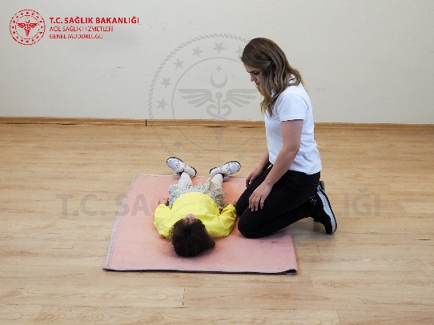
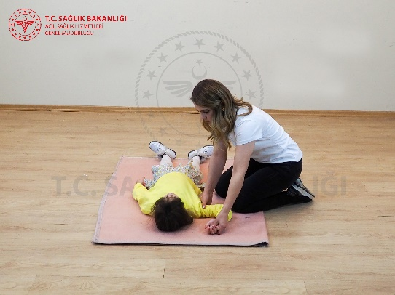
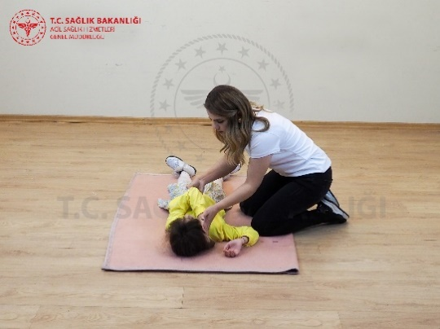
Acil Durum ile Başa Çıkma Derlenme (kurtarma, iyileşme, sabit yan yatış, recovery) pozisyonu
Yetişkin ve çocuklarda;
Hasta/yaralı yerde değilse ilk iş olarak yere yatırılır,
Hasta/yaralının çevrilmek istenilen tarafına diz çökülür,
Varsa gözlükleri çıkarılır,
Hasta/yaralının her iki bacağının da uzanmış olduğundan emin olunur,
Yakındaki kol (yanında diz çökülen kol) hasta/yaralının vücuduna dik açı ile yerleştirilir,
Ön kol ise avuç içi yukarı bakacak şekilde yukarı doğru bükülür,

Slide 38
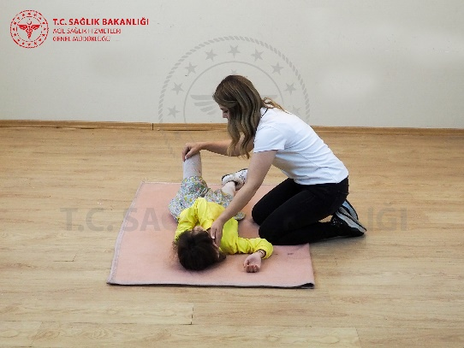
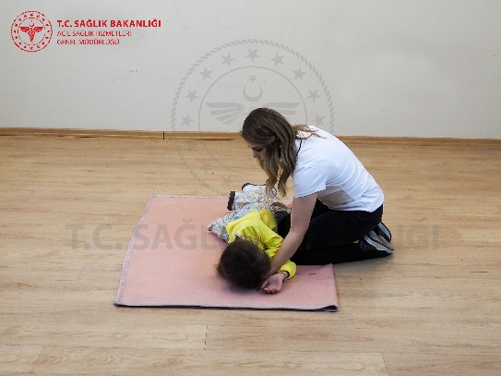
Acil Durum ile Başa Çıkma Derlenme (kurtarma, iyileşme, sabit yan yatış, recovery) pozisyonu
Yetişkin ve çocuklarda;
Diğer kol göğsünün üzerine, eli ise el arkası diz çökülen taraftaki yanakta olacak şekilde yerleştirilir ve bir el ile bu konumda tutulur,
Diğer serbest, el ile hasta/yaralının vücudunun diğer tarafındaki bacağı diz seviyesinden tutularak ve ayak yerde kalacak şekilde bükülerek kaldırılır,
Bükülerek kaldırılan bu bacak ilk yardımcıya doğru çekilerek hasta/ yaralı döndürülür,
Hasta/yaralının üst bacağı kalça ve diz dik açılarda olacak şekilde yerleştirilir,
Hasta/yaralının kafası arkaya doğru eğilerek hava yolu açıklığı sağlanır.

Slide 39
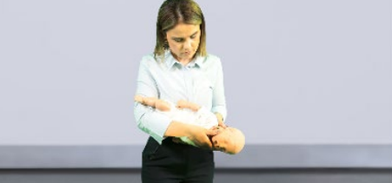
Acil Durum ile Başa Çıkma Derlenme ( kurtarma, iyileşme, sabit yan yatış, recovery) pozisyonu
Bebeklerde;
Bebek başı aşağı bakacak şekilde kollar arasına alınır.

Slide 40


